Slide 1
Centro de Produção Unicer Águas Castelo de Vide
"Estamos diante de um momento crítico na história da Terra, numa época em que a humanidade deve escolher o seu futuro.
Devemos somar forças para gerar uma sociedade sustentável global baseada no respeito pela natureza, nos direitos humanos universais, na justiça económica e numa cultura da paz.
Para chegar a este propósito, é imperativo que nós, os povos da Terra, declaremos a nossa responsabilidade uns para com os outros, com a grande comunidade da vida, e com as futuras gerações."
(da CARTA DA TERRA)
Fevereiro 2011

Slide 2
Centro de Produção Unicer Águas Castelo de Vide
Valores Unicer
No Grupo Unicer uma das Linhas de Orientação Estratégica é a actuação ambiental.
A Unicer Promove a Cidadania responsável, assume o compromisso e desenvolve as suas actividades em pleno respeito pelo Ambiente.
Um dos passos dados nesse sentido é a utilização racional de energia.
No mês de Fevereiro as antigas lâmpadas foram substituídas.
É tudo uma questão de respeito pela natureza !!!!
A principal diferença entre as lâmpadas substituídas e as actuais são os consumos, consomem muito pouco e dão tanto ou mais luz que as lâmpadas anteriores.

Slide 3
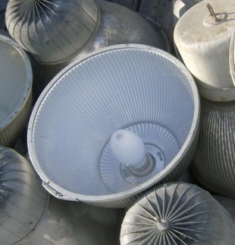
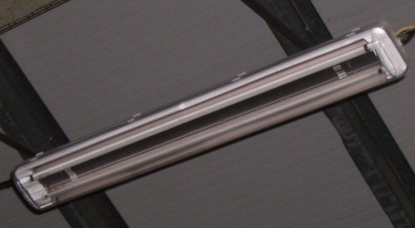
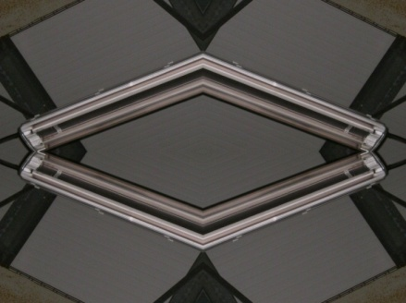
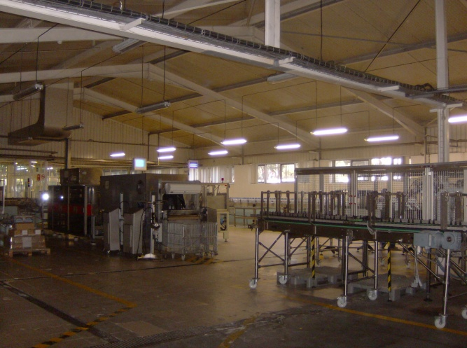
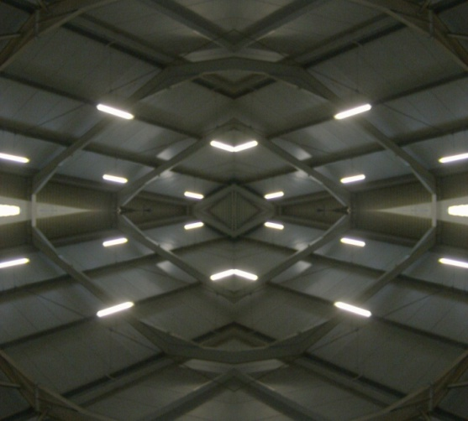
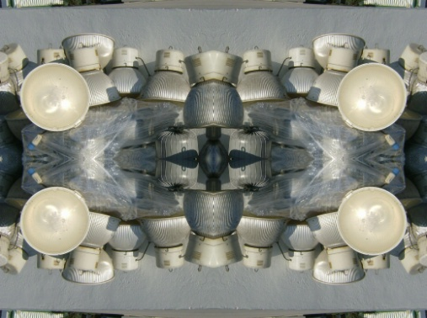
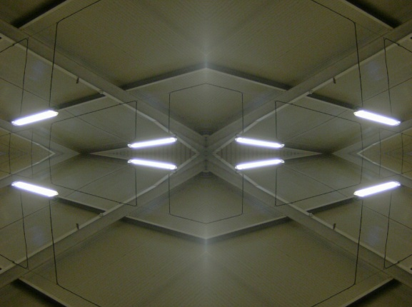
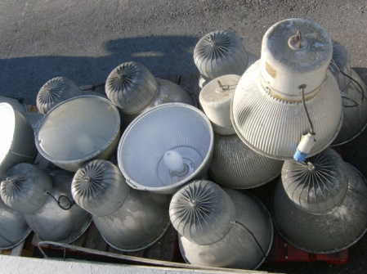
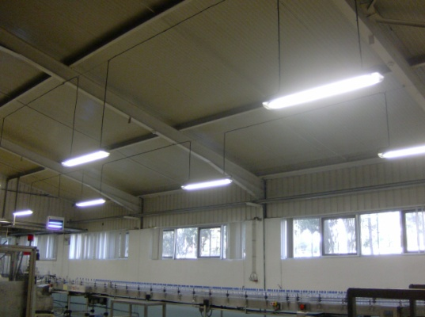
Imagens do Futuro…
Imagens de Ontem.

Slide 4
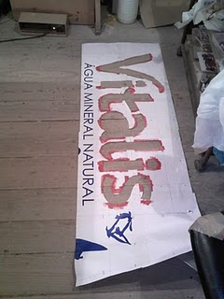
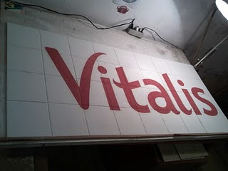
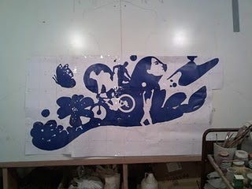
"Os artistas têm o direito de serem modestos e o dever de serem vaidosos." (Karl Kraus)
Imagens que revelam o processo de impressão do painel que se encontra em Castelo de Vide a dar as boas vidas a quem entra no nosso centro.

Slide 5
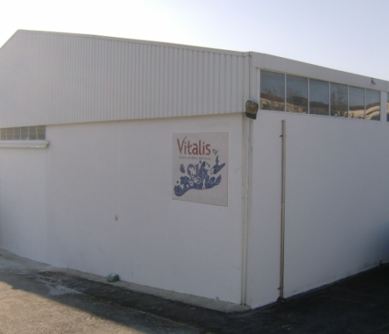
Agradecemos ao Francisco Abrantes o trabalho que de agora em diante fará parte do nosso dia a dia em Castelo de Vide.
Foi colocado um painel de azulejos na parede do armazém. Este foi feito por um artista cá da casa.
Lina Andrade

